Slide 1
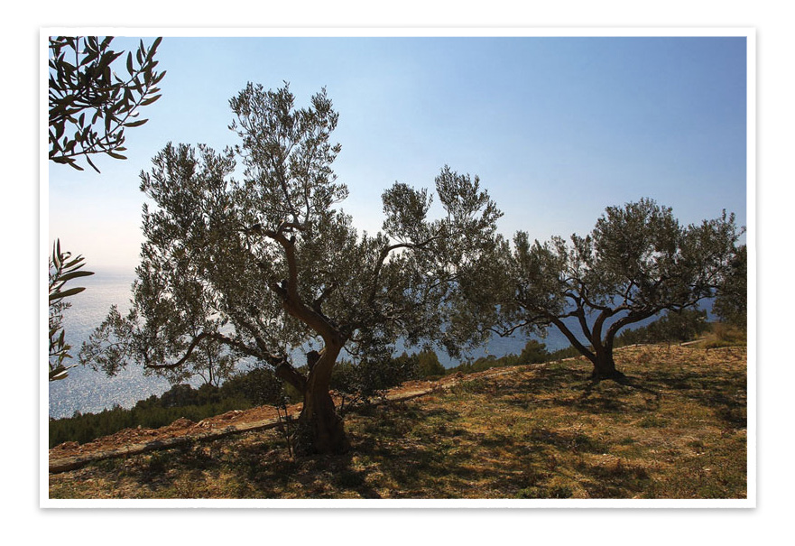
Hrvatska
ZEMLJA MASLINOVOG ULJA!

Slide 2
Maslina i maslinovo ulje u Hrvatskoj
Hrvatska danas nedvojbeno ima potencijal postati zemlja kojoj pripada epitet zemlja maslinovog ulja. No ona to još uvijek unatoč kvaliteti svojih maslinovih ulja nije.
Nivo educiranosti proizvođača, kvaliteta sirovine, pa čak i prezentacija finalnoga proizvoda daleko su ispred prepoznatljivosti vrijednosti s kojom raspolažemo u zemlji i osobito u inozemstvu.

Slide 3
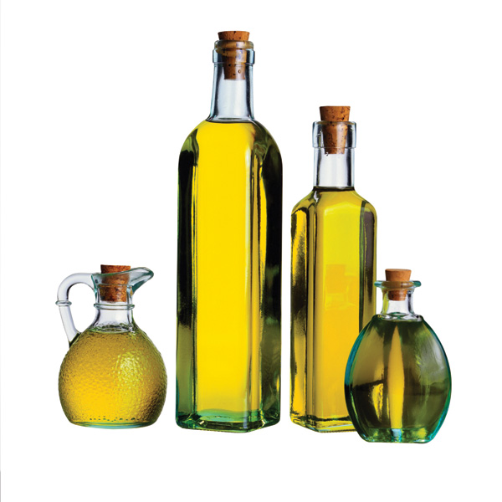
Je li Hrvatska danas
zemlja maslinovog ulja?
NE ZAŠTO? ZATO ŠTO
Hrvati jako malo koriste i malo proizvode maslinovo ulje u usporedbi s ostalim europskim zemljama
potrošnja maslinovog ulja u Hrvatskoj je svega 2l po stanovniku godišnje, dok je u europskim zemljama potrošnja do 20l po stanovniku
nedovoljno se radi na promociji vrhunskih hrvatskih maslinovih ulja
u Hrvatskoj se kupuju pretežno nekvalitetna ulja iz uvoza, a u pravilu je riječ o uljima niže kvalitete

Slide 4
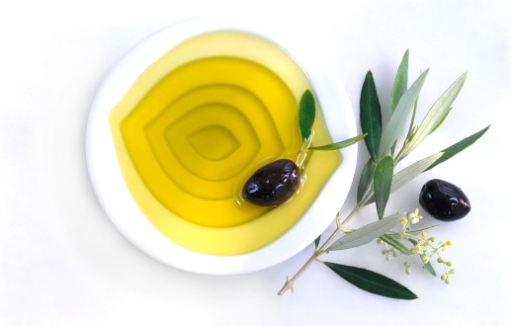
Kako to promijeniti?
OSTVARENJEM DEFINIRANIH CILJEVA
1. povećanje potrošnje maslinovog ulja u Hrvatskoj
2. izgradnja imidža Hrvatske kao zemlje izvrsnih maslinovih ulja
3. povećanje prodaje hrvatskih maslinovih ulja u inozemstvu

Slide 5
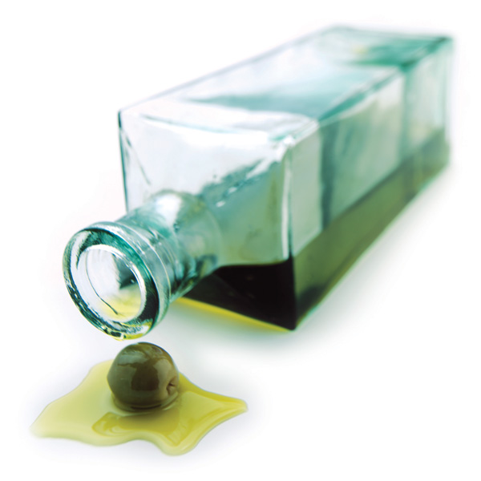
1
Povećanje potrošnje
maslinovog ulja u Hrvatskoj
povećati svjesnost o ljekovitim svojstvima maslinovog ulja (npr. njegovo antitumorsko djelovanje)
“rušenje” predrasuda o mogućnostima primjene maslinovog ulja u svakodnevnom životu (npr. “prženje na maslinovom ulju je štetno”)
povećanje svjesnosti o različitim kvalitetama maslinovog ulja (npr. naša ulja su kvalitetnija od stranih)
poseban naglasak na promoviranju maslinovih ulja domaćih maslinika dostupnih svim građanima

Slide 6
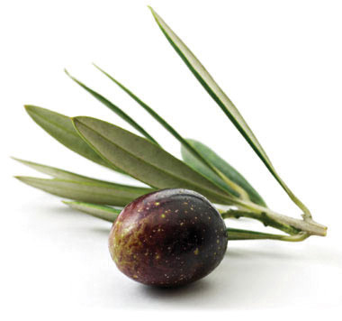
2
izgradnja imidža Hrvatske kao
zemlje izvrsnih maslinovih ulja
povećati svjesnost o kvaliteti izrade maslinovog ulja u Hrvatskoj i kompetentnosti hrvatskih uljarskih stručnjaka
povećati svjesnost inozemnih gostiju o kvaliteti hrvatskih maslinovih ulja
izgraditi interes inozemnih gostiju za kupnju maslinovog ulja kao mementa s putovanja u Hrvatskoj

Slide 7
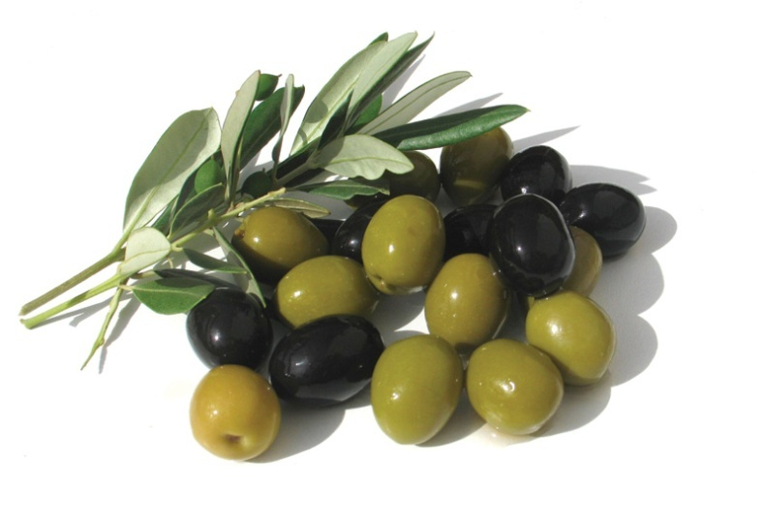
3
povećanje prodaje hrvatskih
maslinovih ulja u inozemstvu
izgraditi prepoznatljivost hrvatskih maslinovih ulja na izvoznim tržištima
izgraditi interes inozemnih gostiju za kupnju hrvatskih maslinovih ulja i u domicilnim zemljama
pozicioniranje Hrvatske kao zemlje koja proizvodi izvrsna maslinova ulja (po uzoru na Švicarsku – sir, čokolada, satovi)

Slide 8
Kako ostvariti definirane ciljeve?
pokretanjem projekta “Hrvatska – zemlja maslinovog ulja” koji će na godišnjoj razini sustavno promovirati maslinovo ulje u Hrvatskoj i inozemstvu
podrškom projektu koji komunicira važnost konzumiranja maslinovog ulja s ciljem povećanja potrošnje, jačanja domaćih brandova i stvaranja izvoznog proizvoda
podrškom projektu koji predstavlja dodatnu vrijednost hrvatskom gospodarstvu (jačanje iznimno značajnih, ali nedovoljno iskorištenih gospodarskih grana: uljarstva i maslinarstva)

Slide 9
Koncept projekta “Hrvatska
– zemlja maslinovog ulja!”
Projekt se sastoji od organizacije niza događanja putem kojih će se u Hrvatskoj i inozemstvu promovirati važnost svakodnevnog konzumiranja maslinovog ulja te prezentirati najbolja hrvatska maslinova ulja.
Tjedan maslinovog ulja – održava se krajem svibnja (16.05.-22.05.2011) u Splitu. Tjedan maslinovog ulja, koji je već uspješno organiziran posljednje dvije godine, ostvario je veliku posjećenost od strane građana, značajnu medijsku pokrivenost te je izazvao izniman interes inozemnih gostiju.
Ljeto s maslinovim uljem - projekt se nastavlja nizom sličnih događanja manjeg opsega u 15 hrvatskih gradova tijekom ljetnih mjeseci.
Inozemni nastupi - pojedina događanja su tako definirana da se mogu preslikati i na bilo koju drugu državu, nastup na turističkim sajmovima i sl. Prvo događanje izvan Hrvatske bit će u rujnu 2011. u Beogradu.

Slide 10
Aktivnosti za podršku projekta
portal www.maslinovoulje.hr – u izradi je portal koji će omogućiti da na jednom mjestu doznate sve što vas zanima na temu maslinovog ulja, njegove primjene, te maslinarstva i uljarstva općenito; riječ je o portalu za stručnjake i za građanstvo, portal će biti aktivan 1. travnja 2011
www.hzmu.hr - kao podrška projektu razvija se microsite na kojem će se u svakom trenutku moći pratiti aktualna zbivanja vezana uz projekt kao i program događanja
promotivne aktivnosti – promocija cjelokupnog projekta započet će konferencijom za novinare krajem ožujka nakon čega će slijediti nacionalna kampanja kroz TV, radio, Internet, vanjsko oglašavanje i socijalne mreže

Slide 11
Tjedan maslinovog ulja – 2008. i 2010.

Slide 12
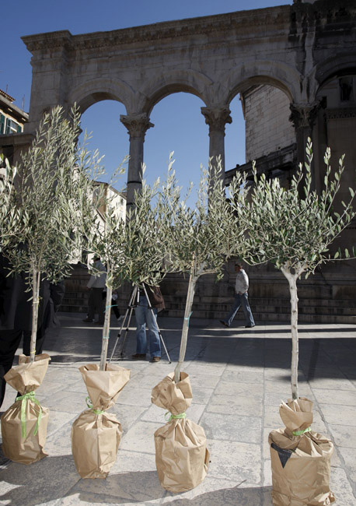
Tjedan maslinovog ulja – 2011.
Ove godine Tjedan maslinovog ulja se seli na Trg Republike (Prokurative).
Uz uobičajene edukativne, promotivne i zabavne sadržaje, ove godine će se najbolja hrvatska maslinova ulja samostalno prezentirati unutar kreiranog “maslinika”, što će predstavljati poseban doživljaj za posjetitelje.

Slide 13
Program događanja
Program se sastoji od edukativnog, promotivnog i zabavnog dijela:
degustacije najboljih hrvatskih maslinovih ulja, predstavljanje najznačajnijih brandova maslinovih ulja
kuhanje na maslinovom ulju i “rušenje” predrasuda (npr. fritule na maslinovom ulju)
radionice za djecu na temu maslinovog ulja i maslinarstva (npr. vijenac od maslinovog lišća)
radionice za odrasle na temu maslinovog ulja (npr. izrada kreme za ruke)
radionica “kako prepoznati kvalitetno maslinovo ulje”
degustacije slastica od maslinovog ulja
predavanja na temu važnosti svakodnevne konzumacije maslinovog ulja i njegova ljekovitog djelovanja
predavanja na temu primjene maslinovog ulja u domaćinstvu - “do sada neotkrivene tajne kulinarstva”
predstavljanje IPARD programa
gostovanje Marca Oreggia, glavnog urednika vodiča L'extravergine (vodič najboljih svjetskih maslinovih ulja)
cooking show s poznatima
oil barovi po restoranima uz besplatnu degustaciju
izložba fotografija “Poznati u društvu s maslinom/maslinovim uljem” (u suradnji s Foto klubom Split i poznatim hrvatskim fotografima)
popratni zabavni program odvijat će se u prvom hrvatskom dizajn hostelu Golly & Bossy

Slide 14
Ljeto s maslinovim uljem – 2011.
U svakom gradu slijedi isti koncept samog događanja. Program će se modificirati kako bi se prilagodio svakom pojedinom gradu, njegovoj kulturi, običajima i posjetiteljima.
Gradovi koji su predviđeni za uključivanje u projekt su:
Dubrovnik
Zadar
Šibenik
Hvar
Korčula
Rovinj
Bol
Trogir
Rab
Mali Lošinj
Poreč
Punat
Rijeka
Vis
Završna manifestacija se održava u Zagrebu početkom rujna. Zamišljeno je da se u okviru trodnevnog događanja na Cvjetnom trgu uz edukativni, promotivni i zabavni program prezentira provedeni projekt te najavi njegov nastavak u Beogradu krajem rujna.

Slide 15
Inozemni nastup – Beograd
Dani hrvatskih maslinovih ulja “Beograd 2011” – krajem rujna u jednom od najvećih shopping centara u regiji “UŠĆE shopping center”, u okviru trodnevnog događanja, po prvi puta će se prezentirati najbolja hrvatska maslinova ulja.
Program će se, kao i u Hrvatskoj, sastojati od edukativnog, promotivnog i zabavnog dijela. S obzirom da je potrošnja maslinovog ulja u Srbiji još manja od potrošnje u Hrvatskoj, najveći naglasak će biti na degustaciji i predstavljanju najboljih hrvatskih maslinovih ulja .

Slide 16
Promocija projekta
PROMOTIVNE AKTIVNOSTI
oglašavanje, unapređenje prodaje, odnosi s javnošću
PROMOTIVNI KANALI
tisak, radio, TV, vanjsko oglašavanje, internet, socijalne mreže, osobna distribucija
PROMOTIVNA SREDSTVA
oglas, radio spot, animirani telop, billboard, web banner, B1 plakati…

Slide 17
Zašto podržati projekt?
ZATO ŠTO PROJEKT “HRVATSKA – ZEMLJA MASLINOVOG ULJA”...
stvara prepoznatljivi hrvatski brand
stvara dodatnu vrijednost u turističkoj i gospodarskoj ponudi Hrvatske na inozemnim tržištima
pridonosi prepoznatljivosti grada, županije i države
pruža dodatan sadržaj u ponudi grada kroz edukativan i zabavan program
potiče razvoj profitabilnih gospodarskih grana - maslinarstvo i uljarstvo
sustavno informira i educira stanovništvo s ciljem unapređenja kvalitete života
aktualna i atraktivna tema pruža veliku medijsku pokrivenost

Slide 18
Zašto podržati projekt?
ZATO ŠTO PROJEKT “HRVATSKA – ZEMLJA MASLINOVOG ULJA”...
stvara prepoznatljivi hrvatski brand
omogućava širenje i pozicioniranje Vaše tvrtke i proizvoda na domaćem, ali i inozemnom tržištu
stvara dodatnu vrijednost u turističkoj i gospodarskoj ponudi Hrvatske na domaćem i inozemnim tržištima
pruža inovativan način prezentacije tvrtke i proizvoda
pruža jaku vidljivost (visibility) proizvoda i tvrtke s obzirom na svoju rasprostranjenost (projekt koji se održava u 16 gradova u Hrvatskoj)
optimizacija ulaganja kroz direktan doticaj s velikim brojem potencijalnih kupaca
aktualna i atraktivna tema pruža veliku medijsku pokrivenost

Slide 19
Kontakt
MANUFAKTURA d.o.o.
Kneza Višeslava 5
21 000 Split
tel.: 021 315 439
faks.: 021 315 441
Nelija Rudolfi
direktorica projekta
nelija.rudolfi@manufaktura.com.hr

Slide 20
Jeste li znali ...
maslina je stara koliko i ljudska civilizacija
prva su stabla maslina kultivirana još u prethistorijsko doba, 4000 godina prije Krista na području srednje Azije
maslinova stabla zasađena su i na istočnome Mediteranu, gdje je proizvodnja maslinova ulja počela 2000 godina prije Krista
simbol je snage – Herkul je imao toljagu od maslinova drva, a Odisej je maslinovim kolcem oslijepio Kiklopa
simbol je odanosti i vjernosti – Odisejev i Penelopin krevet je bio od panja masline
u svijetu se danas uzgaja oko 800 milijuna stabala, dok na Hrvatsku otpada oko 3 milijuna

Slide 21
Jeste li znali ...
legende o ljekovitim svojstvima maslinova ulja sežu daleko u povijest, a prije desetak godina i znanstveno su potvrđene
koristi se u prehrani , u medicinske i kozmetičke svrhe
u prošlosti se koristilo i za svete obrede, kao gorivo za svjetiljke, za masažu kraljeva, kao novac, za mazanje beba te za glancanje dijamanata

Slide 22
Jeste li znali ...
nutricionističko ekstra djevičansko ulje je izuzetno zdravo u prehrani, jer je bogato klorofilom, lecitinom (prirodni antioksidans koji stimulira metabolizam masnoća, šećera i bjelančevina), karotenom, polifenolom (antioksidans) i esencijalnim vitaminima A, D i K te vitaminom E
maslinovo ulje je lako probavljivo, a pomaže u borbi protiv raka, kao i rastu djece te usporava starenje zbog visokog sadržaja antioksidansa koji blokiraju slobodne radikale
dobro je za kosti i zglobove, kožu, jetra i crijeva
pomaže kod dijabetesa i čira na želucu
najveća značajka ovog ulja je blagotvoran utjecaj na srce i krvne žile (zbog visokog sadržaja mononezasićenih kiselina, maslinovo ulje štiti HDL kolesterol (dobri kolesterol), a smanjuje loš kolesterol (LDL))

Slide 23
Jeste li znali ...
nizak sadržaj višestruko nezasićenih masnih kiselina čini maslinovo ulje puno otpornijim na visoke temperature u odnosu na druga ulja, pa je bolje za kuhanje i prženje
dokazano je da se u žena koje svakodnevno konzumiraju maslinovo ulje smanjuje rizik od dobivanja raka dojke za 45 posto
žličica tog ulja prije doručka terapeutski će djelovati na čir probavnih organa i pomoći u sprječavanju nastajanja žučnih kamenaca, a odavno je poznato i njegovo laksativno djelovanje
maslinovim uljem kao zaštitom od sunca već stoljećima se služe ribari, a posljednja istraživanja govore o njegovim ljekovitim svojstvima u slučaju opeklina od sunca

Slide 24
Opći uvjeti
Svi materijali sadržani u prezentaciji povjerljivog su karaktera. MANUFAKTURA d.o.o. predaje ovu ponudu na uvid tvrtki xy kao povjerljiv materijal pod uvjetom da se sadržaj iste neće koristiti, prezentirati bilo kojoj trećoj strani ili mijenjati bez suglasnosti Manufakture d.o.o..

